Slide 1
Přednáška
Prostorová organizace a regionalizace cestovního ruchu
Geografie cestovního ruchu

Slide 2
Stručný obsah přednášky
Jednoduché ukazatele pro analýzu prostorové organizace cestovního ruchu
Hlavní typy (formy a druhy) cestovního ruchu a jejich prostorová interpretace
Typologie středisek cestovního ruchu
Prostorová organizace cestovního ruchu
Prostorová organizace druhého bydlení
Regionalizace cestovního ruchu

Slide 3
Základní statistické informace k analýze prostorové organizace cestovního ruchu
Počty a struktura (hromadných)ubytovacích zařízení
Počty a druhová struktura lůžkových kapacit
Počty domácích a zahraničních turistů
Přenocování domácích a zahraničních turistů
Sezonnost návštěvnosti
Geografická struktura návštěvnosti
Příjmy a výdaje z mezinárodního cestovního ruchu
Zaměstnanost v cestovním ruchu
Příjezdové a výjezdové turistické proudy
Prostorové rozložení druhého bydlení
Typologie středisek cestovního ruchu

Slide 4
Hlavní typy (formy a druhy) cestovního ruchu
Městský cestovní ruch
Venkovský cestovní ruch
Horský cestovní ruch
Letní rekreace a cestovní ruch u vody
Vinařský cestovní ruch
Lázeňský cestovní ruch
Kongresový a veletržní cestovní ruch

Slide 5
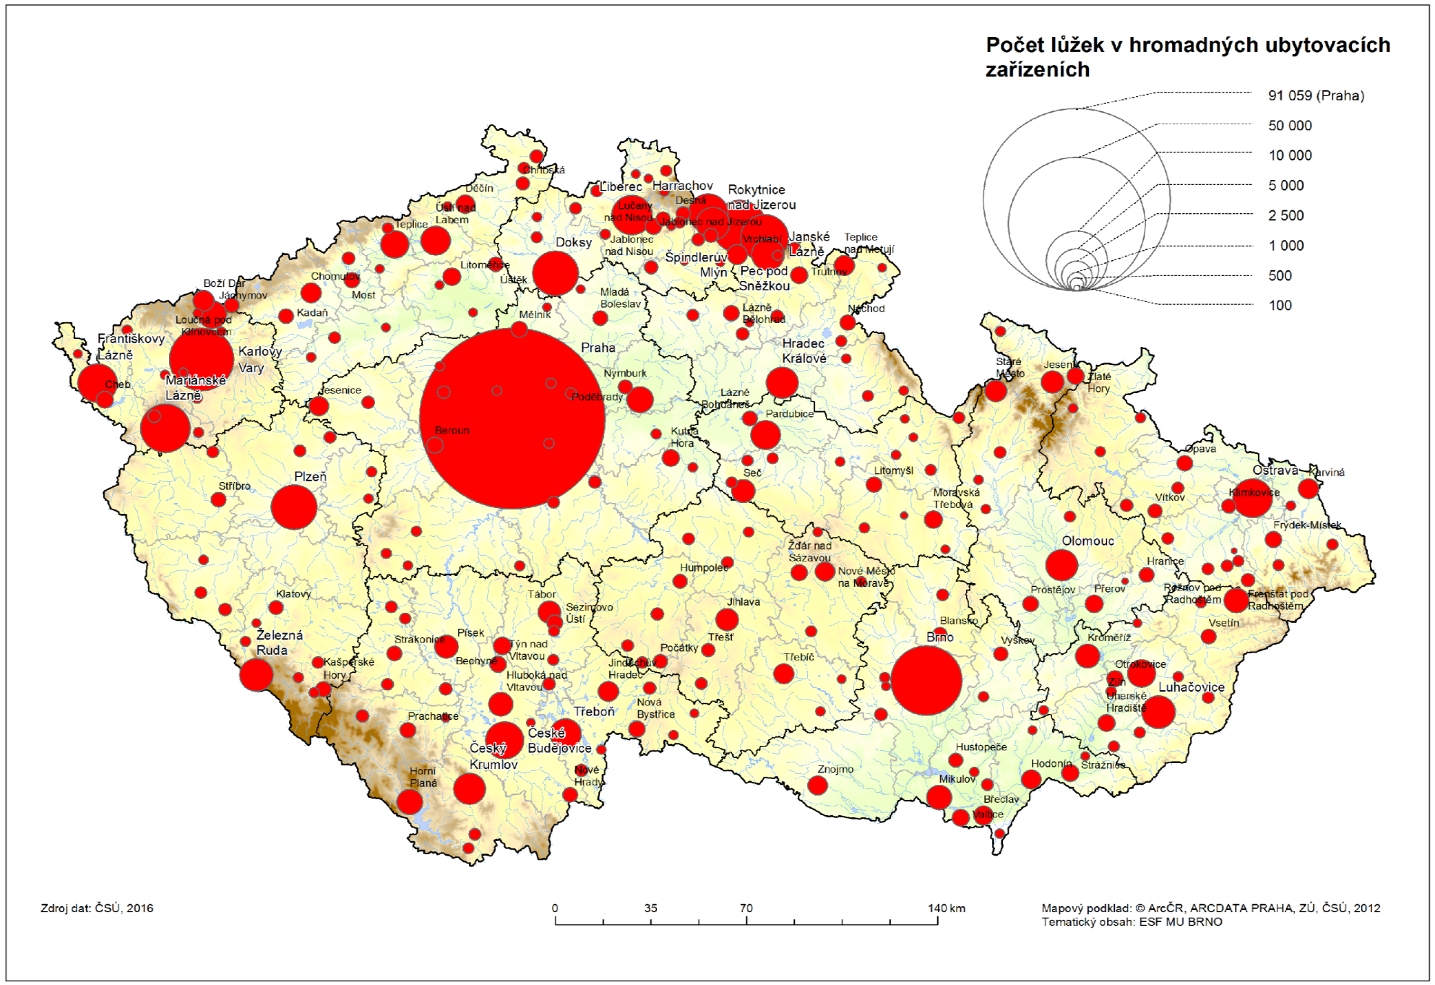
Lůžkové kapacity cestovního ruchu ve městech ČR (2015)

Slide 6
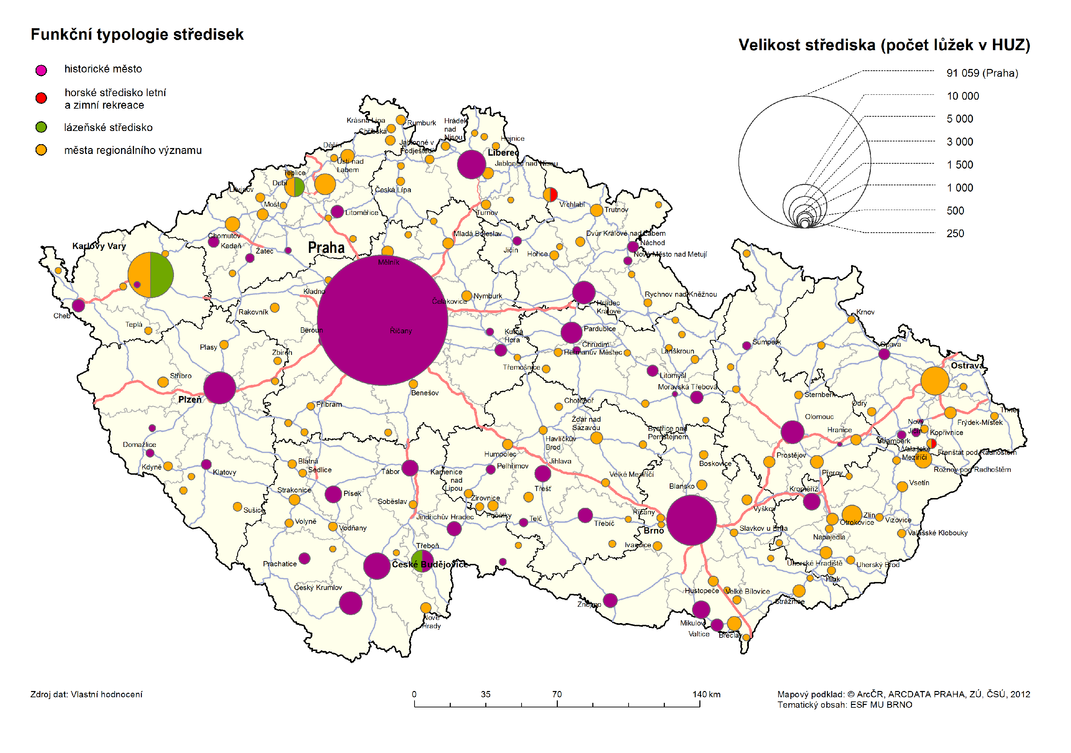
Funkční typologie středisek městského cestovního ruchu nadlokálního významu ČR (2015)

Slide 7
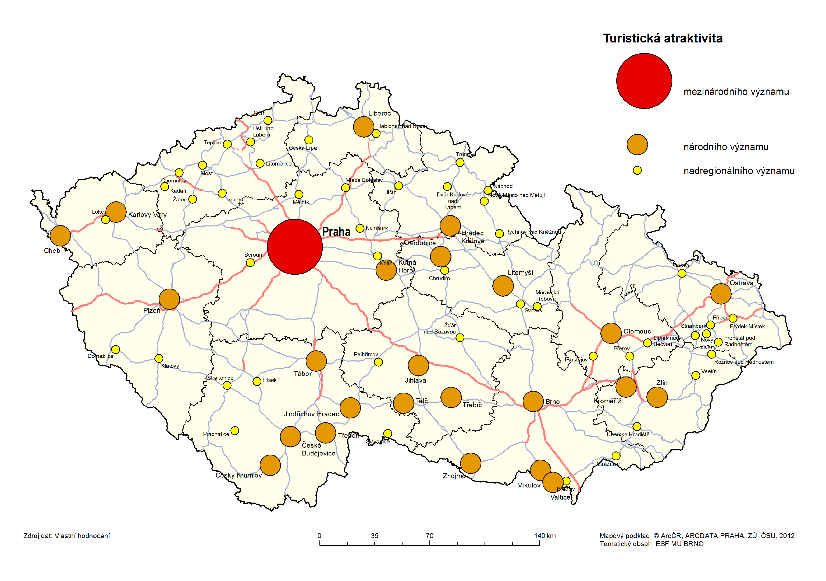
Turistická atraktivita středisek městského cestovního ruchu nadregionálního významu

Slide 8
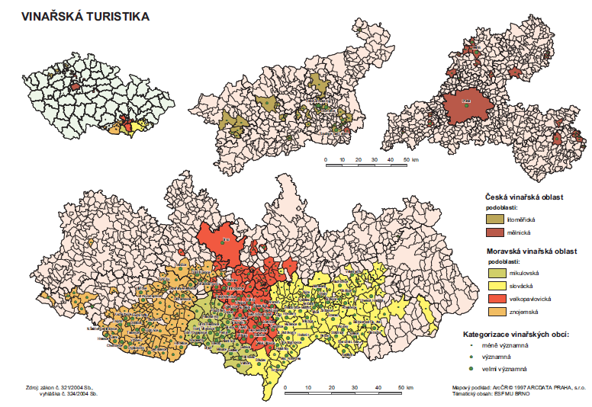
Lázeňství a vinařská turistika

Slide 10
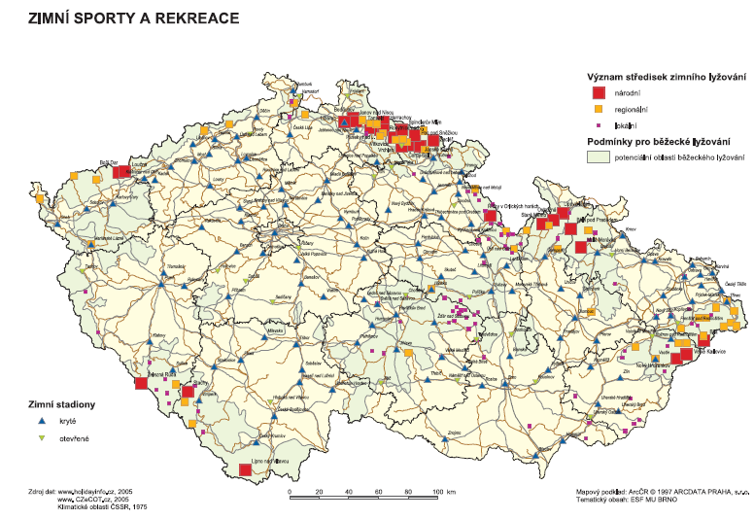

Slide 11
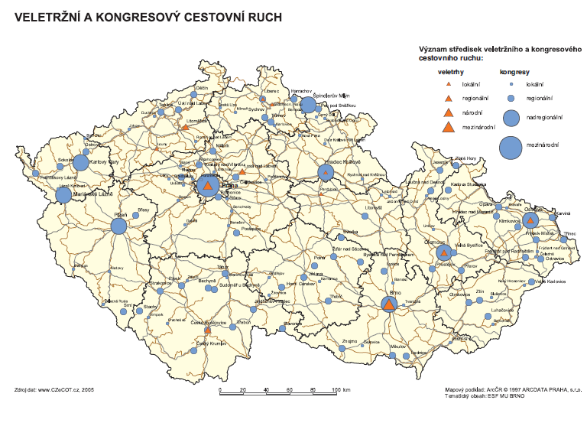

Slide 12
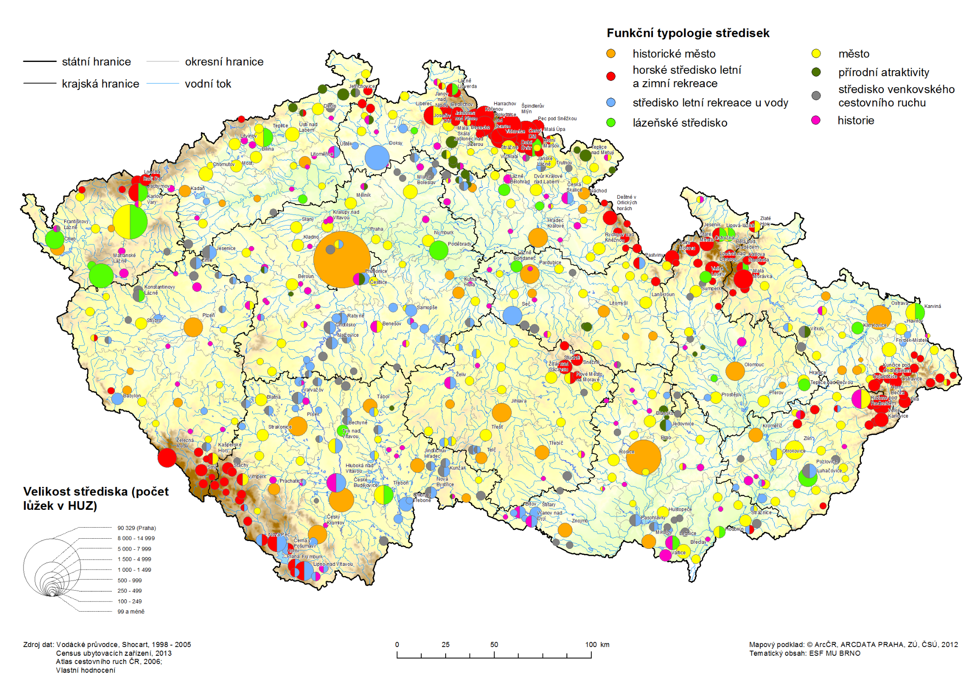
Funkční typologie středisek cestovního ruchu ČR (2015)

Slide 13
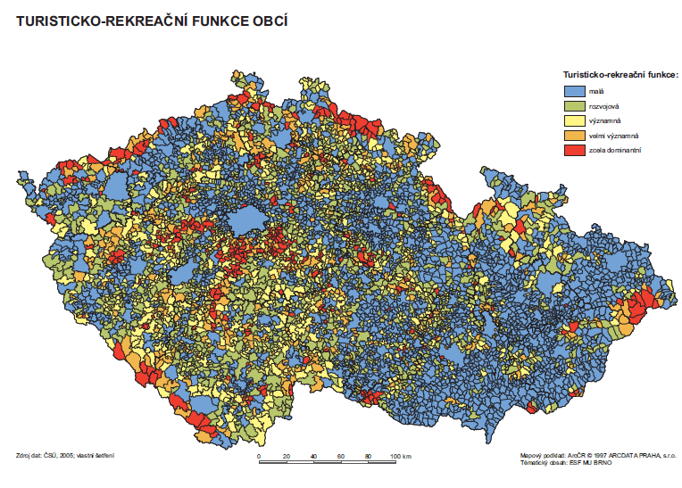

Slide 14
Prostorová analýza cestovního ruchu
Mezinárodní úroveň
Národní úroveň
Regionální úroveň
Lokální úroveň

Slide 15
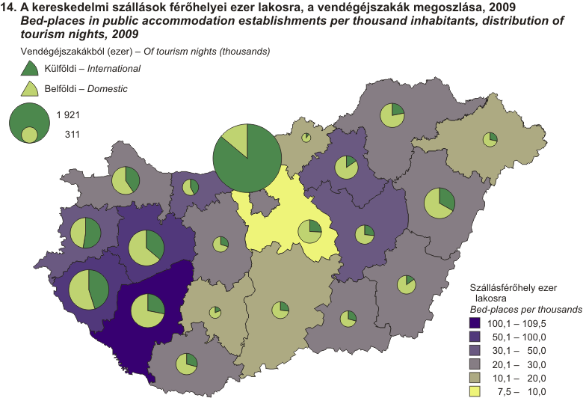
Regionální rozložení lůžkových kapacit a přenocování turistů v Maďarsku 2009

Slide 16
Regionální rozložení domácích turistů v ČR

Slide 17
Regionální rozložení zahraničních turistů v ČR

Slide 18
Regionální rozložení německých a amerických turistů v ČR (2018)

Slide 19
Regionální rozložení návštěvnosti spolkových zemí Německa 2012 (počty přenocování v mil.)

Slide 20
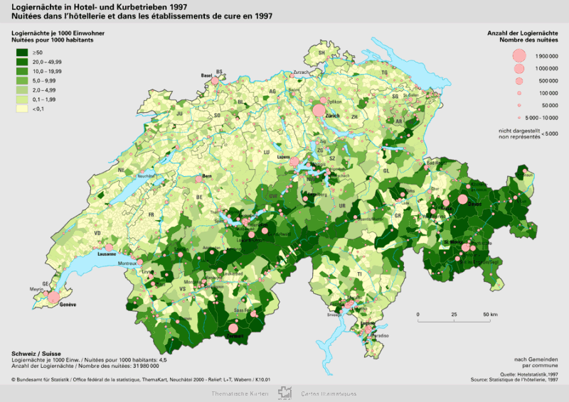
Přenocování turistů v hotelech a lázeňských zařízeních ve Švýcarsku 1997

Slide 21
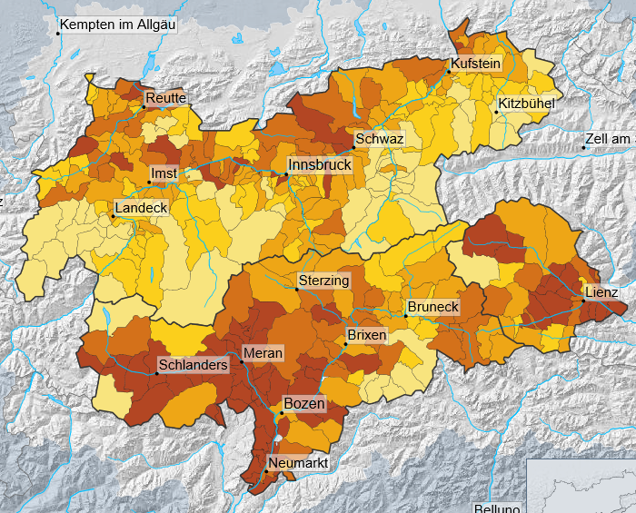
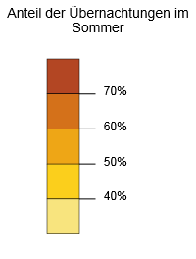
Podíl letní sezóny na přenocování turistů v Tyrolsku a jižním Tyrolsku 2005

Slide 22
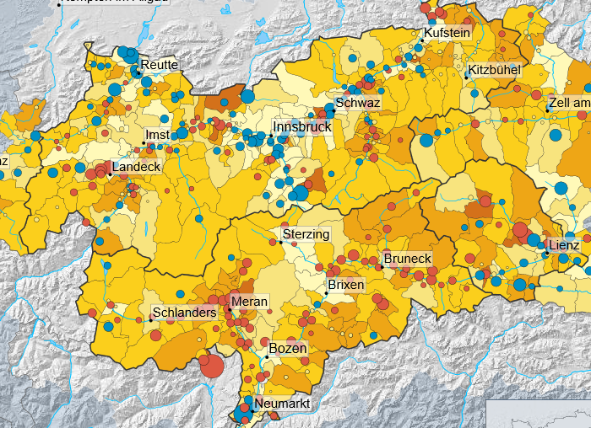
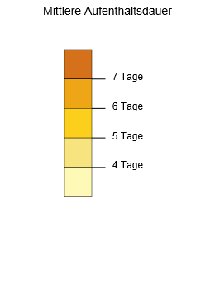
Průměrná délka pobytu ve střediscích Tyrolska a jižního Tyrolska 2005

Slide 23
Regionální rozložení návštěvnosti turistů na Novém Zélandě 2005
a) zahraniční turisté b) domácí turisté

Slide 24
Struktura přenocování turistů v turistických regionech Chorvatska 2013

Slide 25
Funkční typologie turistického prostoru Belgie (geografické turistické regiony)

Slide 26
Intenzita cestovního ruchu v zemích EU 2007
(počet přenocování turistů k počtu obyvatel

Slide 27
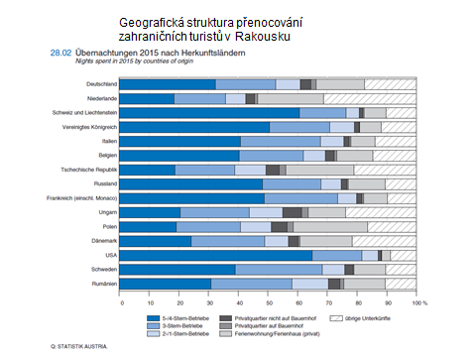
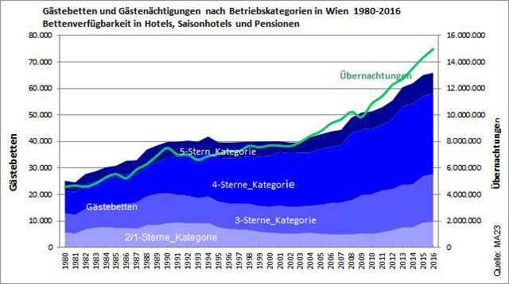
Vybrané charakteristiky cestovního ruchu Rakouska

Slide 28
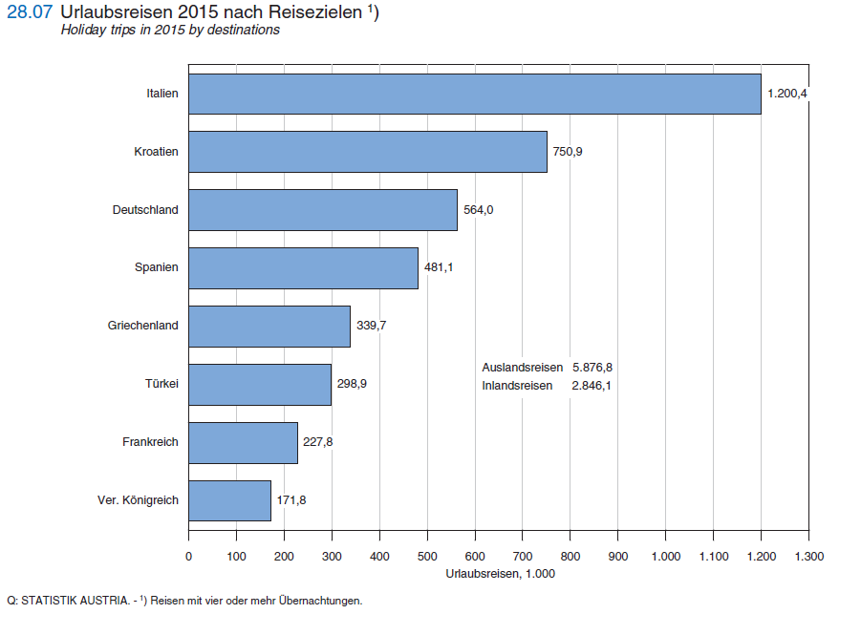
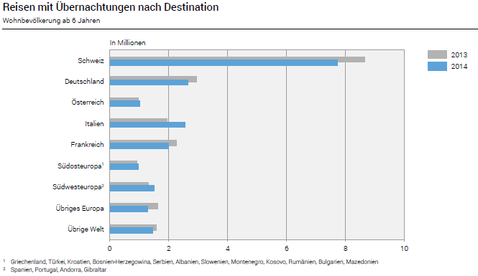
Výjezdové proudy turistů z Rakouska a Švýcarska

Slide 29
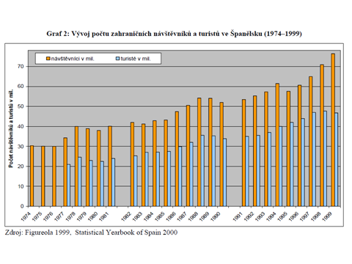
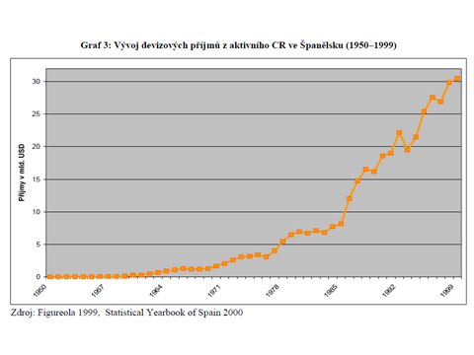
Příjezdy zahraničních turistů a devizové příjmy z aktivního cestovního ruchu Španělska

Slide 30
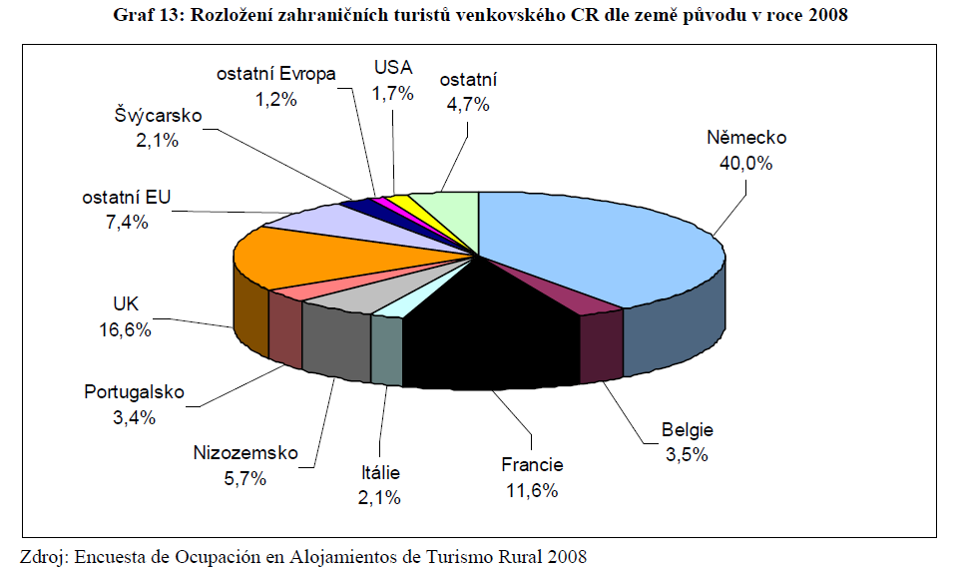

Slide 31
. Hlavní zahraniční a domácí turistické proudy
v krajích ČR 2018 (v tis.)
Kraj | NĚM | RUS | SLO | POL | VB | USA | FRA | ITA | RAK | domácí | zahraniční
Praha | 913 | 384 | 297 | 232 | 428 | 484 | 230 | 332 | 143 | 1221 | 6674
Středočeský | 65 | 7 | 33 | 19 | 6 | 6 | 6 | 6 | 15 | 854 | 281
Jihočeský | 62 | 7 | 32 | 17 | 7 | 16 | 8 | 9 | 45 | 1085 | 644
Plzeňský | 141 | 6 | 15 | 11 | 5 | 5 | 7 | 7 | 11 | 530 | 308
Karlovarský | 352 | 83 | 14 | 10 | 6 | 10 | 6 | 6 | 10 | 436 | 685
Ústecký | 95 | 4 | 15 | 20 | 4 | 2 | 3 | 4 | 5 | 415 | 216
Liberecký | 104 | 3 | 13 | 39 | 3 | 2 | 2 | 2 | 3 | 794 | 211
Královéhradecký | 120 | 7 | 29 | 67 | 4 | 3 | 3 | 3 | 5 | 1041 | 302
Pardubický | 13 | 1 | 17 | 10 | 1 | 1 | 2 | 2 | 2 | 400 | 64
Vysočina | 18 | 2 | 18 | 9 | 2 | 1 | 2 | 2 | 3 | 523 | 79
Jihomoravský | 65 | 22 | 127 | 105 | 18 | 14 | 11 | 22 | 42 | 1354 | 686
Olomoucký | 19 | 8 | 29 | 23 | 4 | 3 | 2 | 4 | 6 | 557 | 142
Zlínský | 15 | 3 | 49 | 14 | 3 | 3 | 3 | 3 | 6 | 652 | 129
Moravskoslezský | 25 | 6 | 47 | 45 | 6 | 5 | 4 | 7 | 5 | 777 | 214
ČR | 2 033 | 545 | 735 | 620 | 497 | 556 | 287 | 410 | 299 | 10 639 | 10636
do Prahy v % | 45 | 70 | 40 | 37 | 86 | 87 | 80 | 81 | 48 | 11 | 63

Slide 33
TOP 15 zemí příjezdů zahraničních turistů do CR 2018

Slide 34
Top 10 cílových zemí britských turistů 2013 (v tis.)

Slide 35
Letecké dopravní proudy turistů na Novém Zélandě 2005
a) zahraniční turisté b) domácí turisté
.

Slide 36
Silniční dopravní proudy turistů na Novém Zélandě 2005
a) zahraniční turisté b) domácí turisté

Slide 37
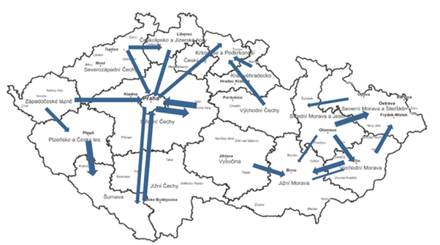
Toky domácích návštěvníků mezi turistickými regiony

Slide 38
          a) Hlavní zdrojové země pro Afriku b) Podíl cestovního ruchu na HDP (v %)

Slide 39
Hlavní dopravní proudy letecké dopravy v Africe a cestovní ruch 2010

Slide 41
Prostorová organizace druhého bydlení

Slide 42
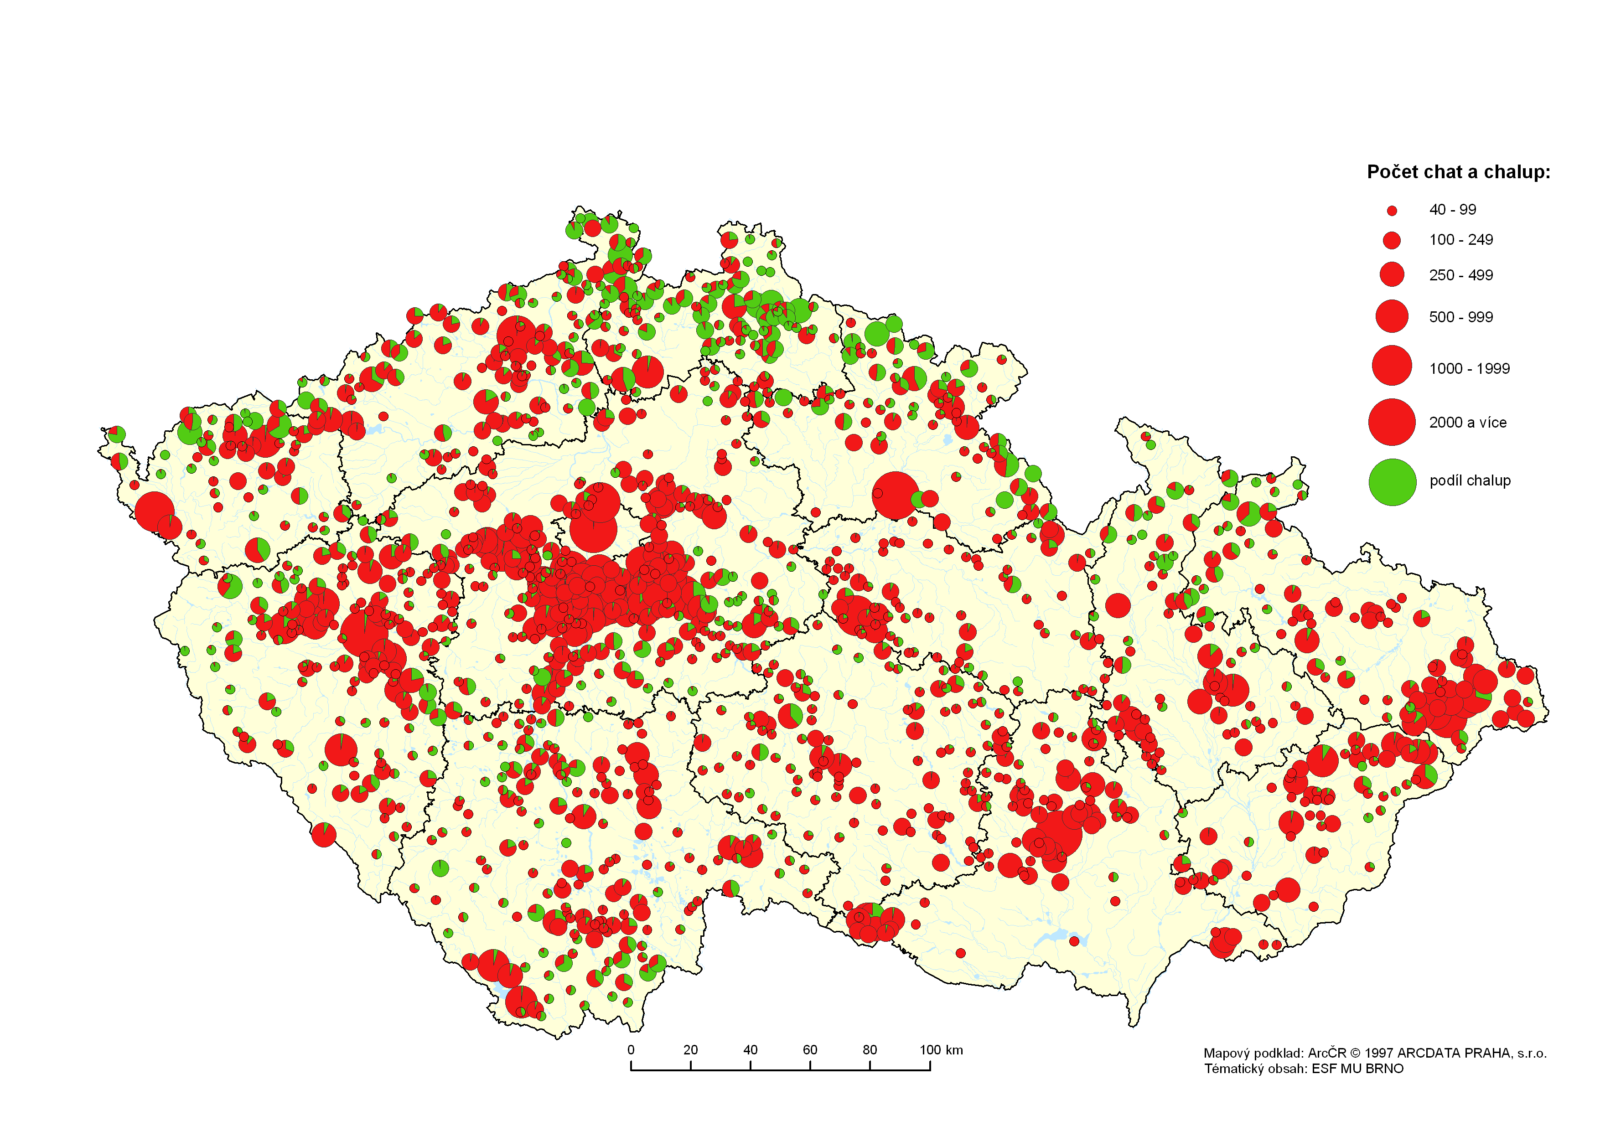
Prostorové rozložení chat a chalup v ČR 1991

Slide 43
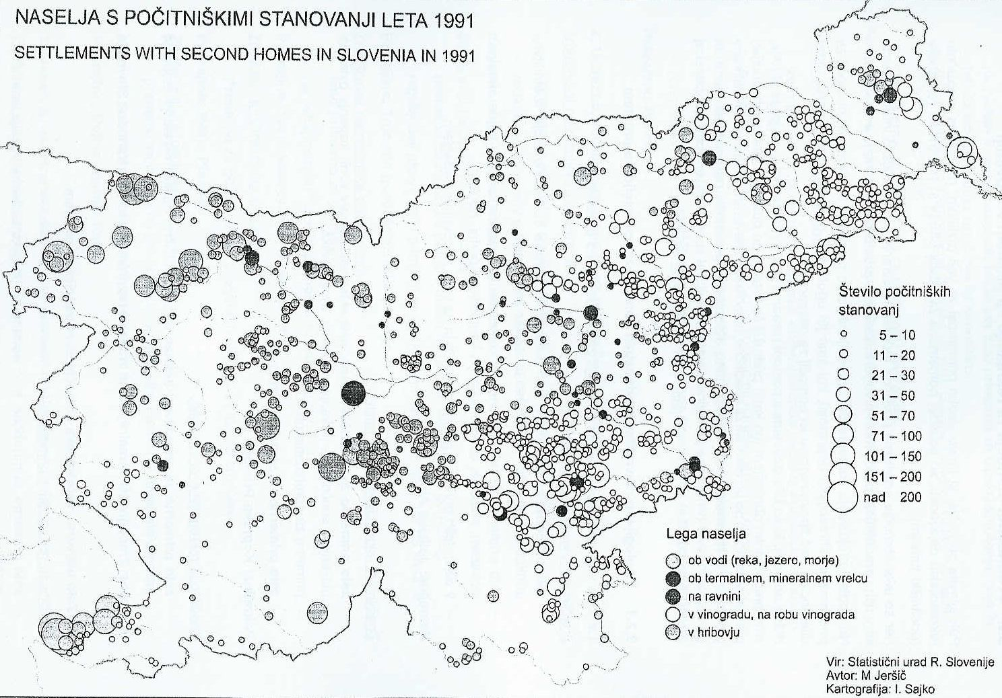
Prostorové rozložení rekreačních objektů Slovinska v roce 1991

Slide 44
Vývoj rekreačního zázemí Prahy a Brna v letech 1971 a 1991

Slide 45
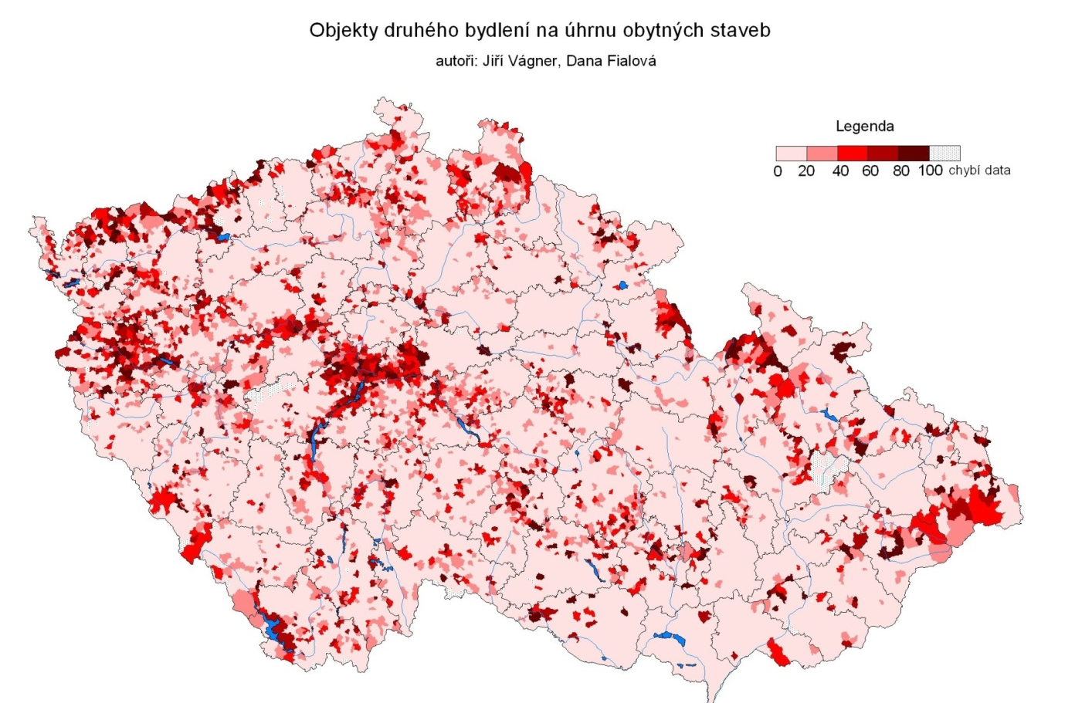

Slide 46
Regionalizace a rajonizace cestovního ruchu
Teoreticko-metodologická východiska
Základní přístupy k regionalizaci
Praktické ukázky
Přínosy

Slide 47
Základní přístupy k regionalizaci v cestovním ruchu
Nejstarší přístup od 50. do 70. let minulého století akcentuje především geografický princip, vyčleňující, resp. členící obvykle území podle významných geografických (geomorfologických) celků (např. hory, resp. horské oblasti, moře, pobřeží, velkoměsta, lázně, aj.).

Slide 48
Druhý přístup akcentuje územně-plánovací princip, tedy delimitaci území podle diferenciace funkčního využití území a prostorového rozložení resp. významu cestovního ruchu a jeho aktivit, spojený často s přístupem normativním, určujícím jednotlivých regionům (oblastem) možnosti, resp. limity využití a zatížení, kategorizuje jejich význam, apod. Příkladem aplikace turistické regionalizace jako nástroje územně – plánovací praxe podpory rozvoje cestovního ruchu může být např. Rajonizace cestovního ruchu ČSR z roku 1981 nebo Regionalizácia cestovného ruchu v Slovenskej republike 2004.

Slide 49
Třetí, nejmladší a v současnosti nejrozšířenější přístup, lze označit jako marketingový přístup. Vychází z pragmatické potřeby co nejúčelnější propagace turistické nabídky území na národní, resp. regionální úrovni na jedné straně, a významně také z požadavku přípravy konkurenceschopných turistických produktů místními a regionálními aktéry v těchto regionech a oblastech (lokální a regionální turistické regiony a turistická sdružení) na straně druhé.

Slide 50
Geografická regionalizace cestovního ruchu ČR

Slide 51
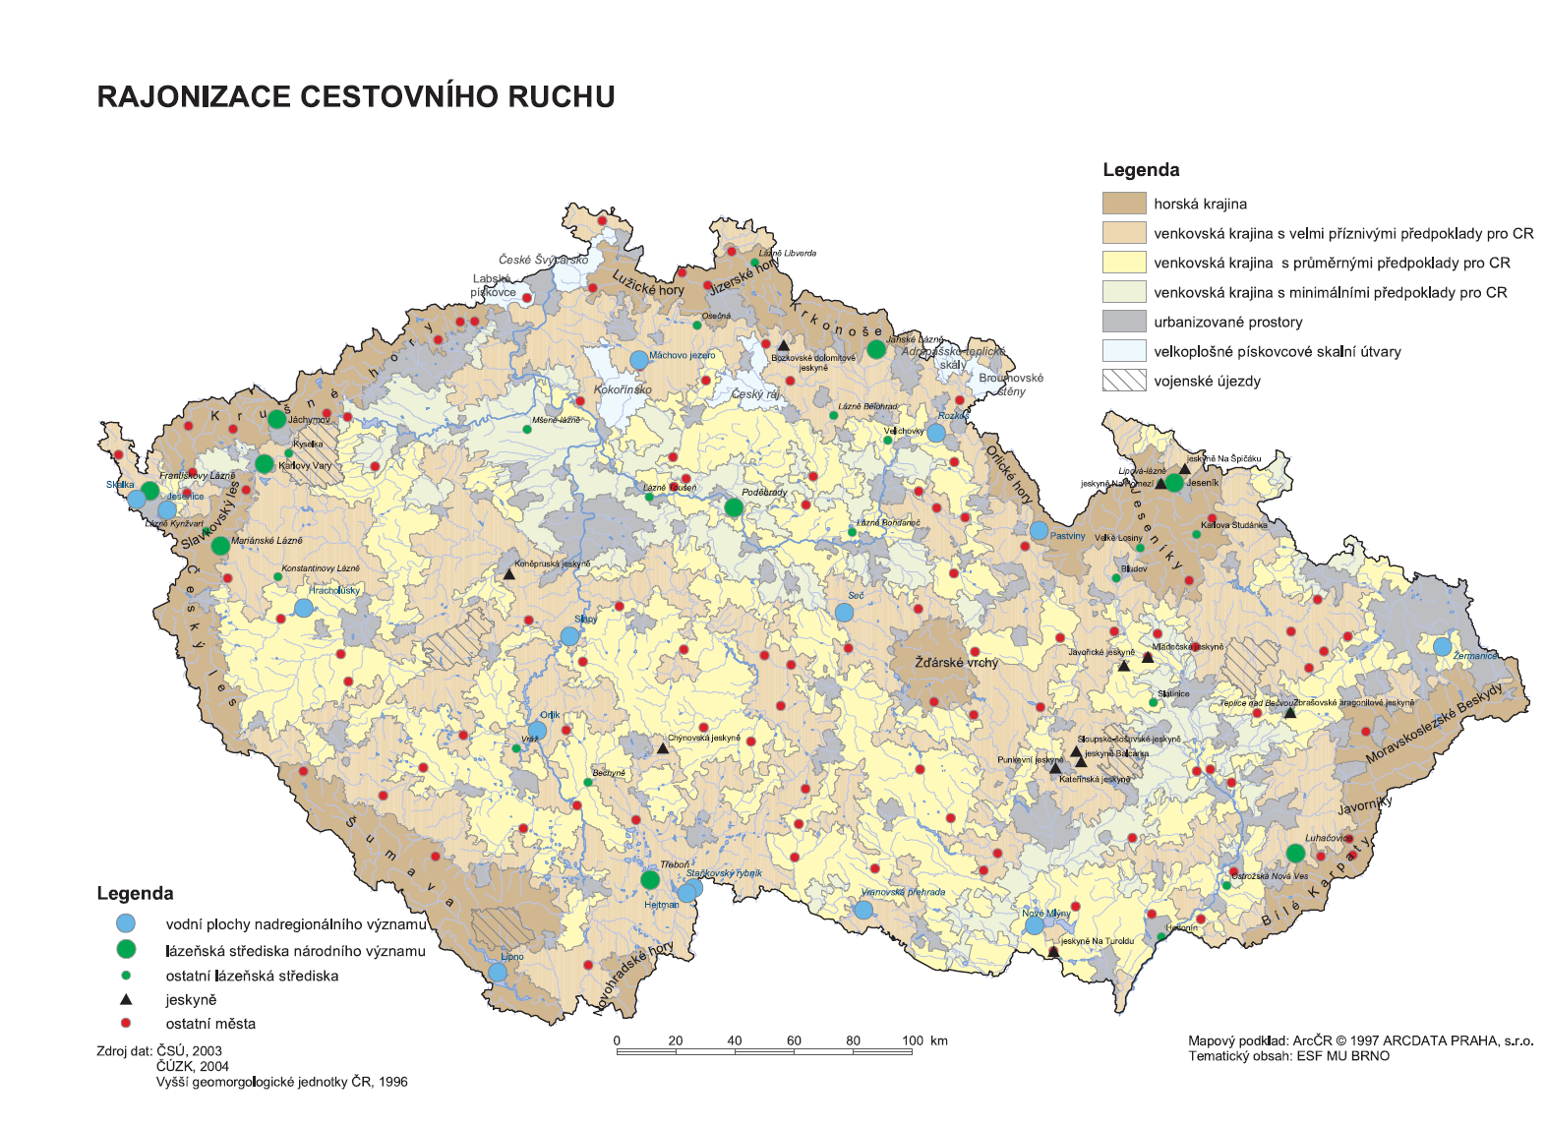

Slide 53
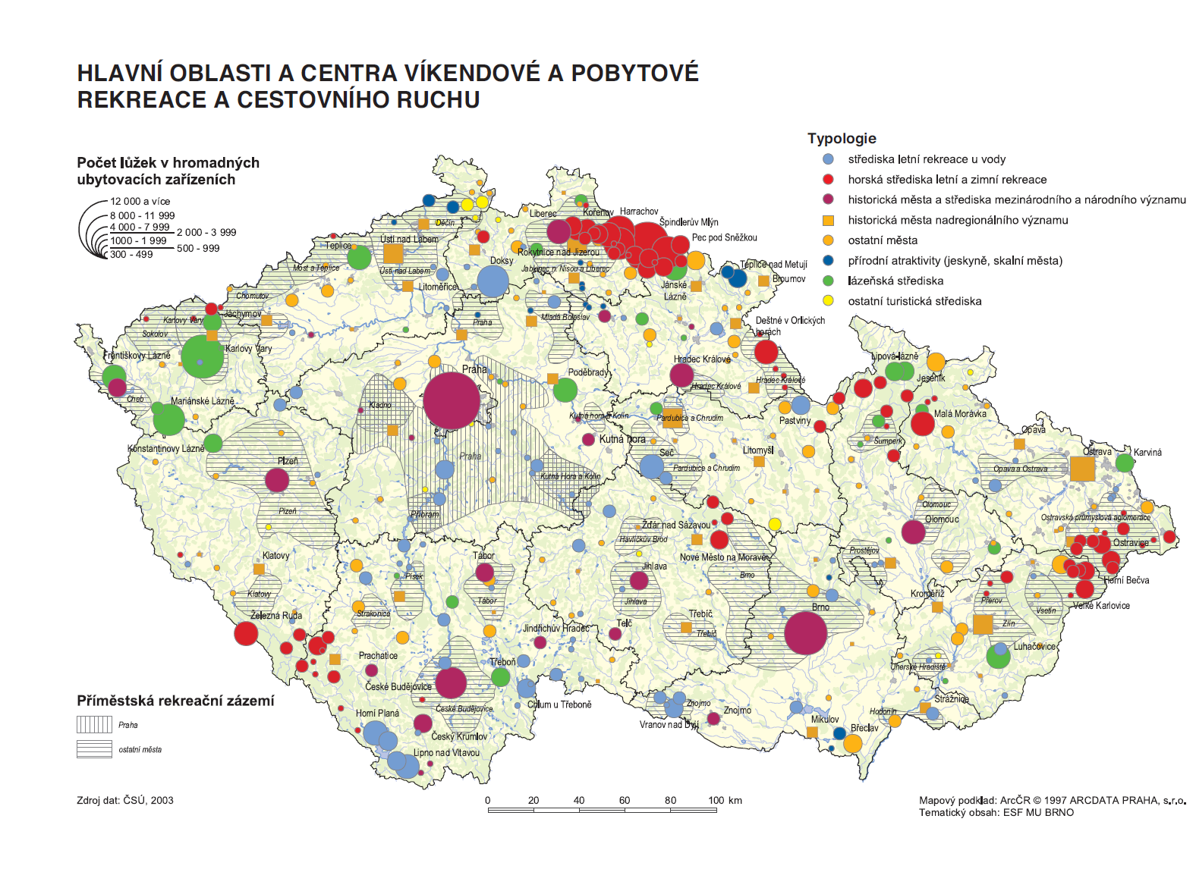

Slide 54
Územně-plánovací princip regionalizace

Slide 55
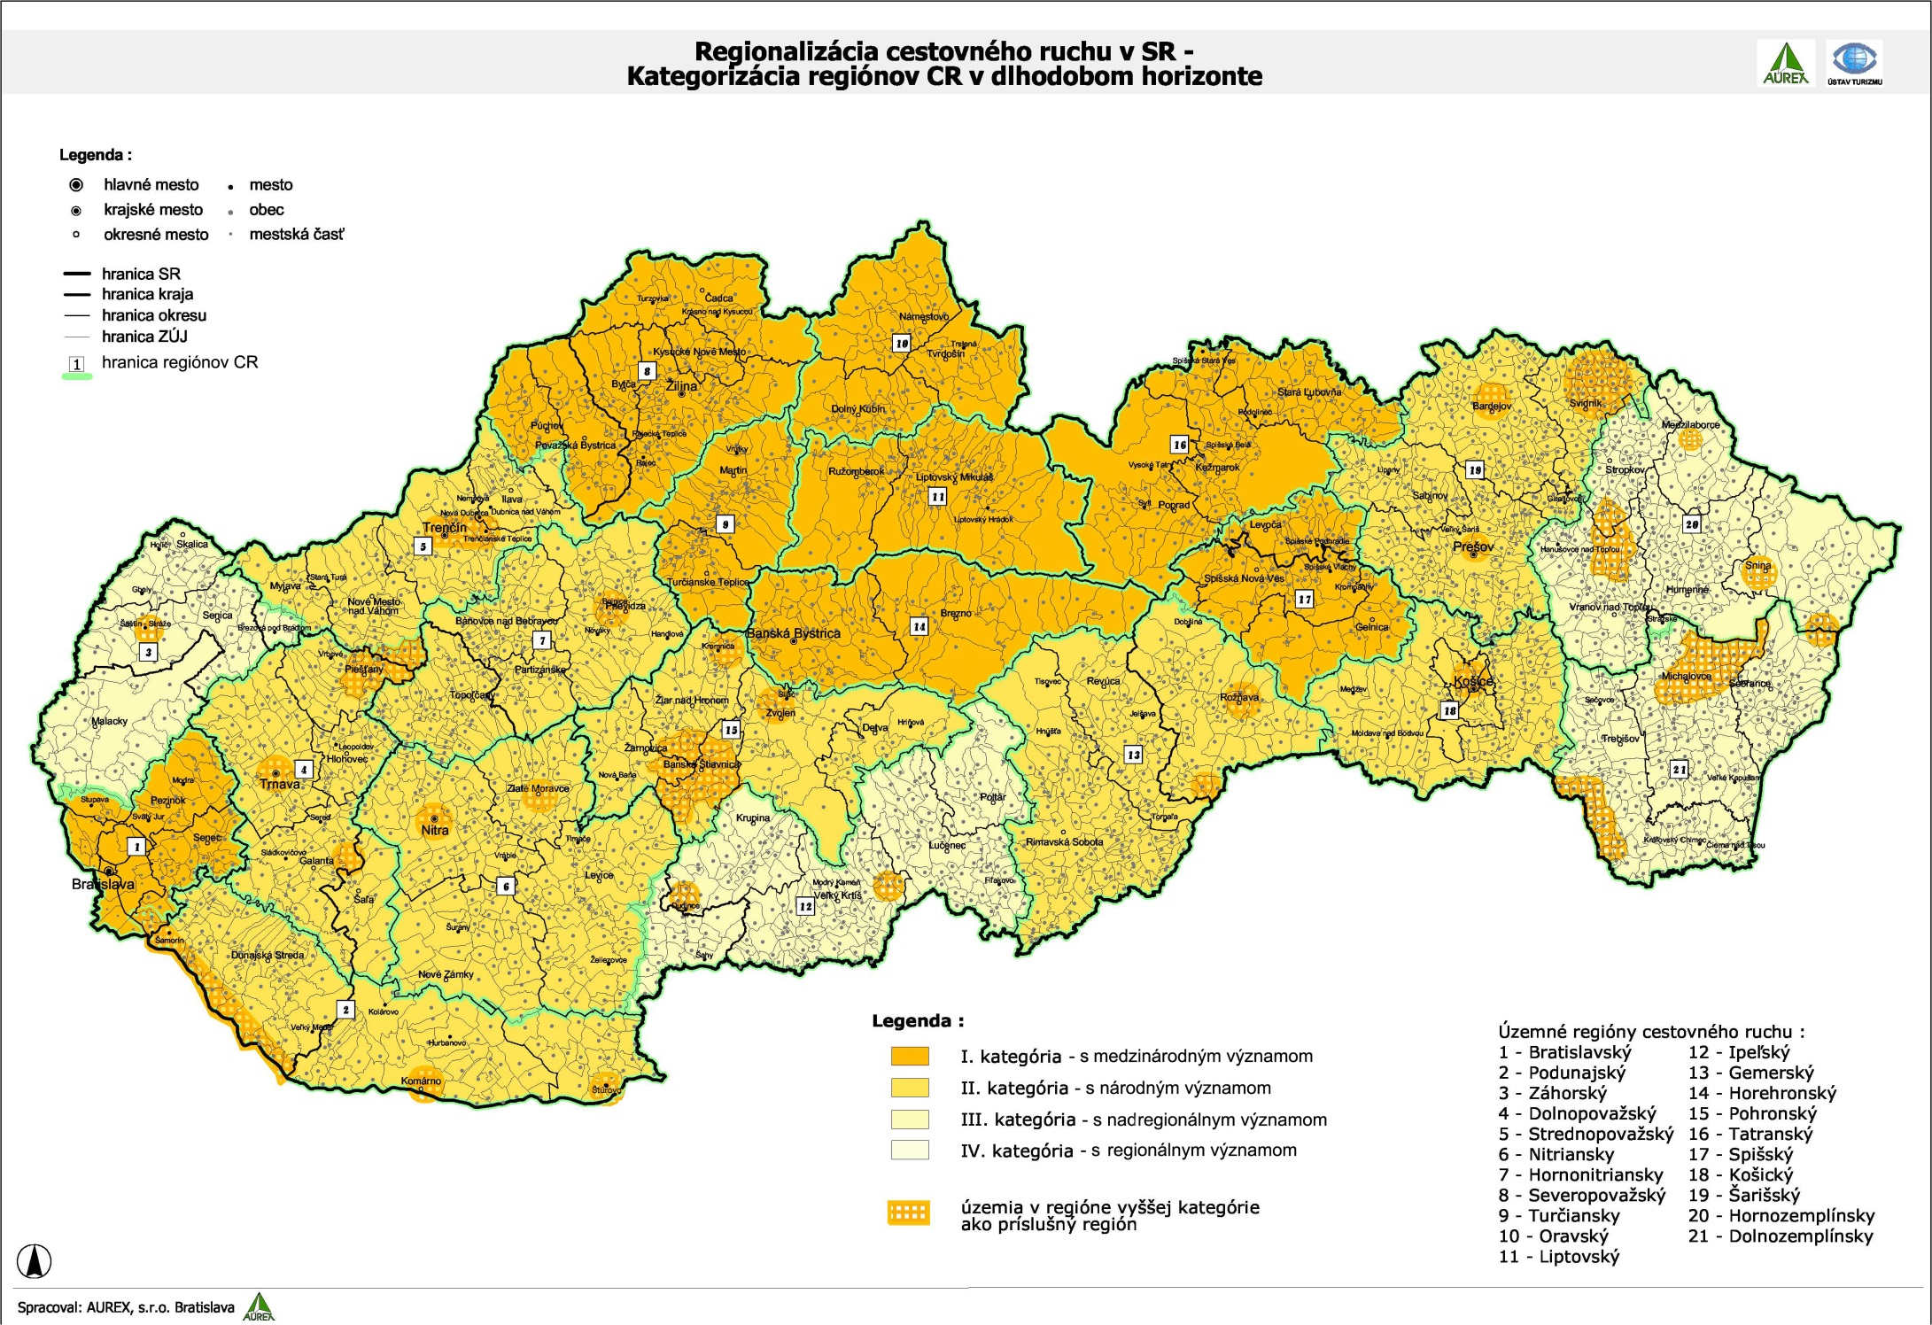

Slide 56
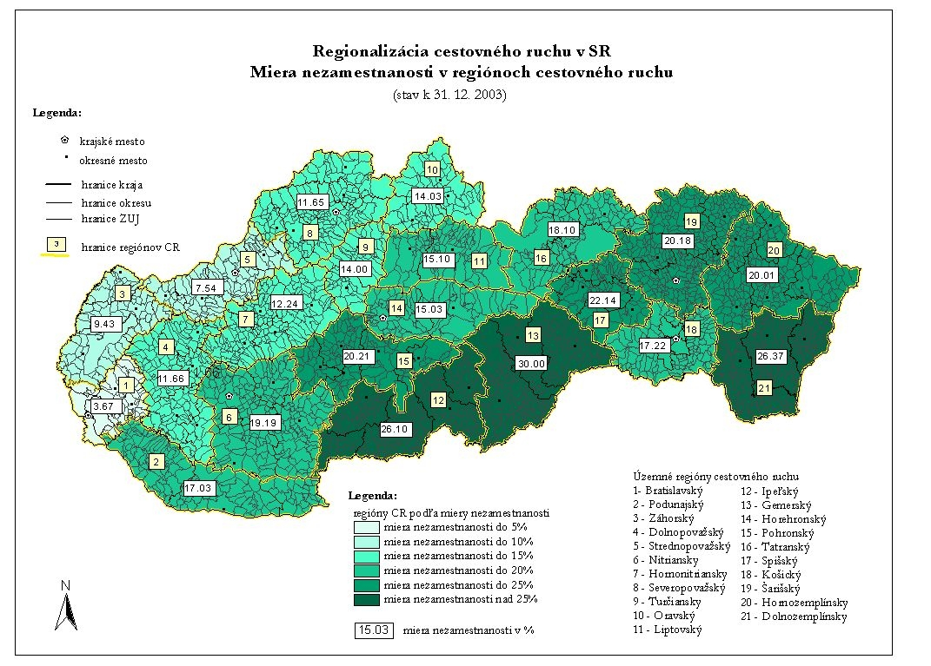

Slide 59
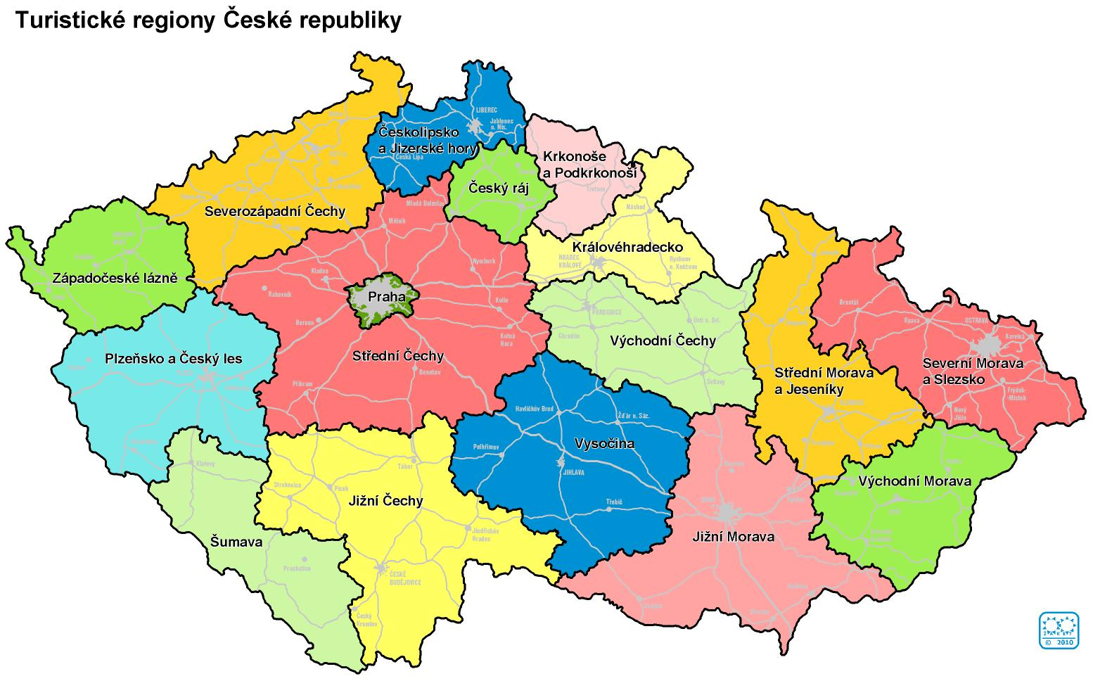
Marketingový přístup k regionalizaci

Slide 60
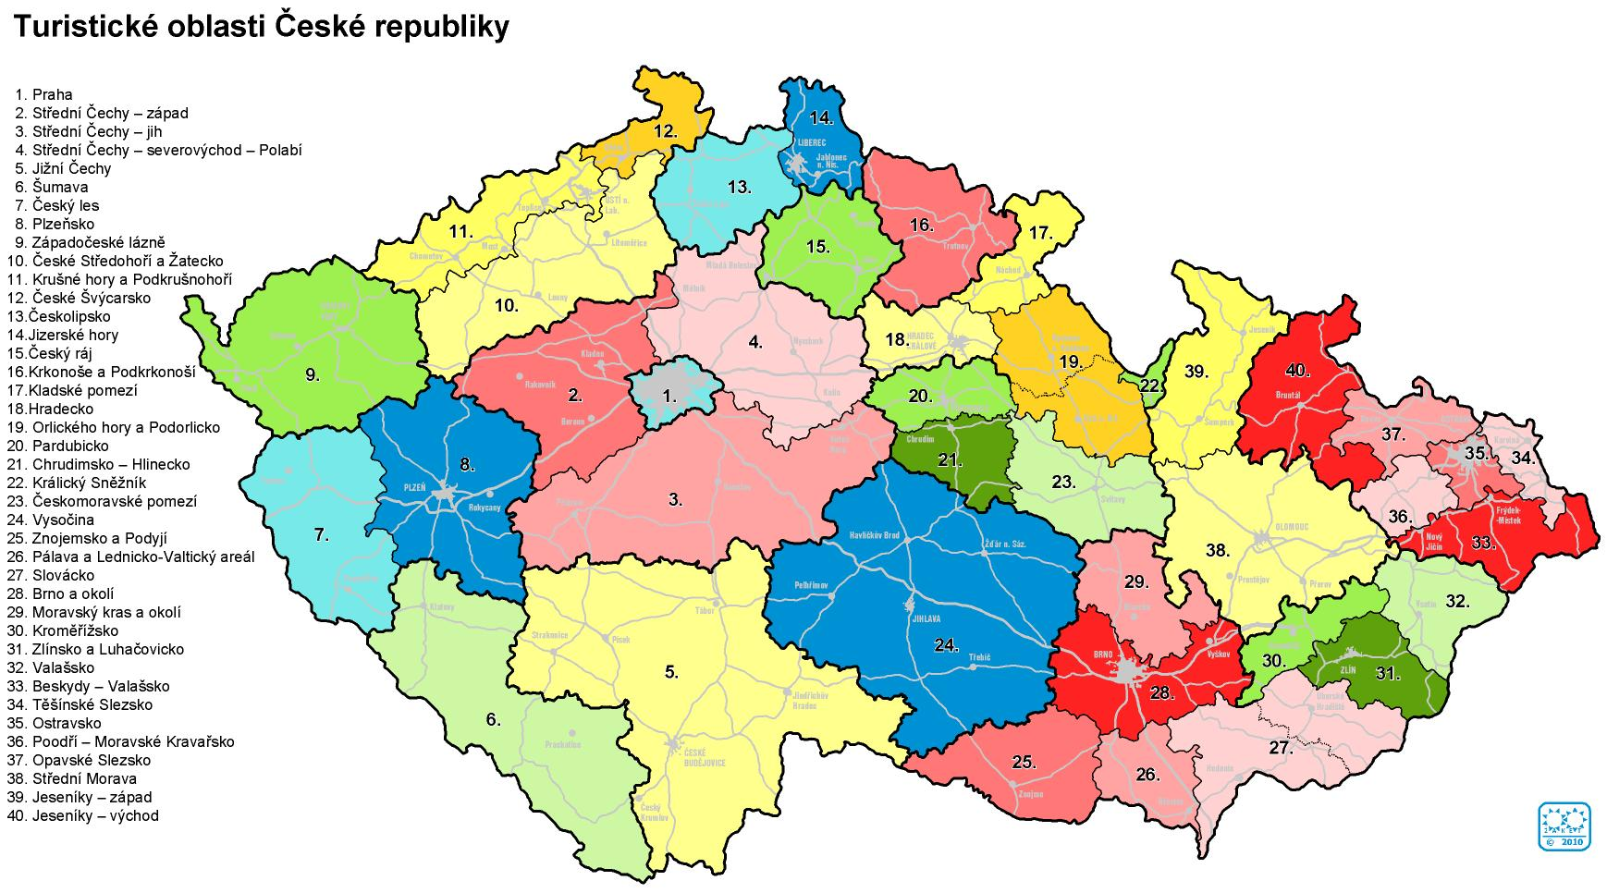

Slide 61
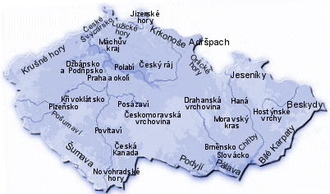
Turistické regiony ČR očima Němců (33 regionů)

Slide 62
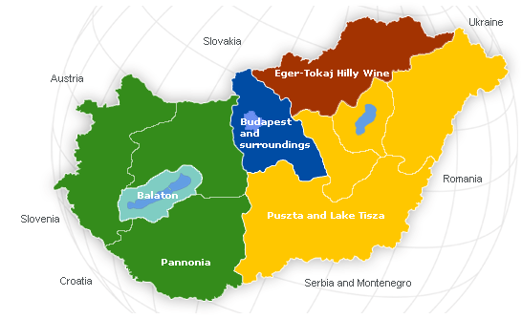
Turistické marketingové regiony Maďarska

Slide 63
Turistické regiony Maďarska (2. stupeň)

Slide 64
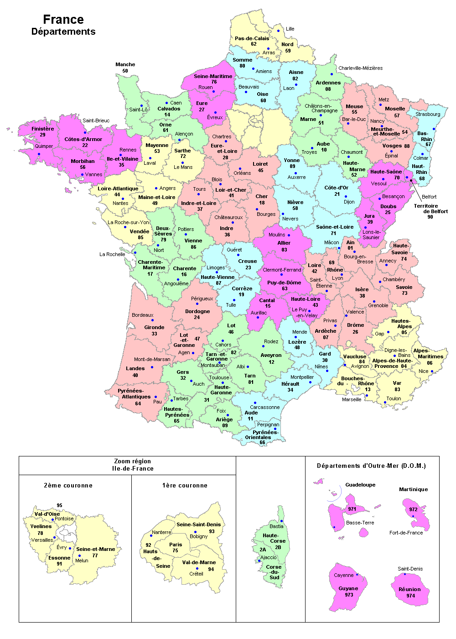
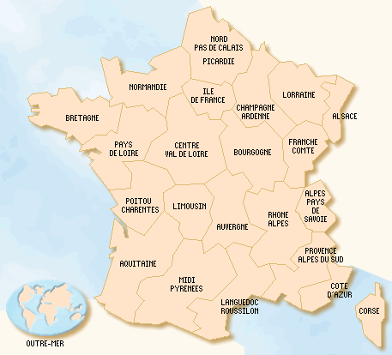
Turistické marketingové regiony Francie
1. stupeň – administrativní regiony, 2. stupeň - departementy

Slide 65
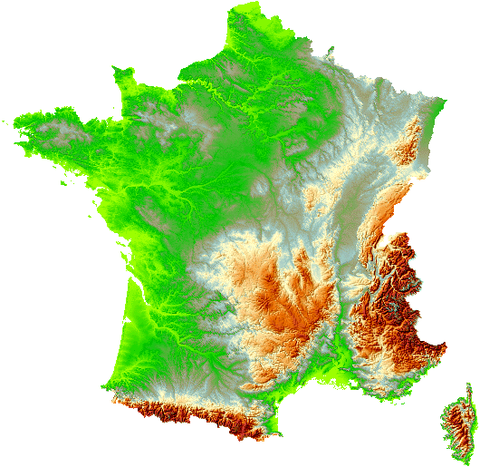

Slide 66
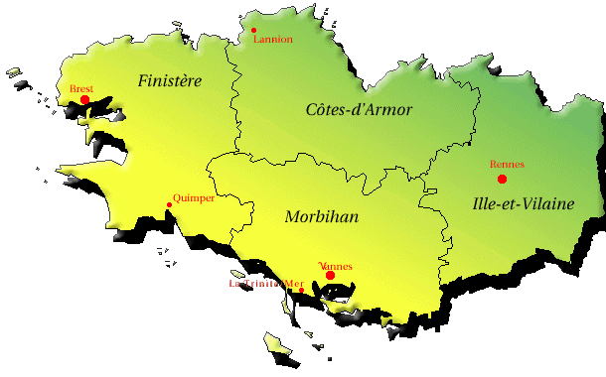
Bretagne
(departementy a turistická střediska)

Slide 67
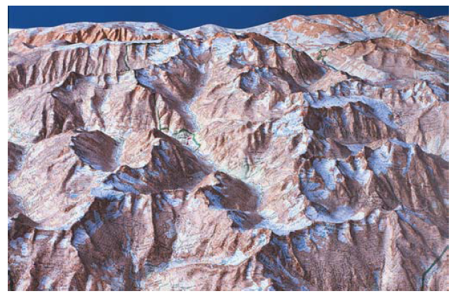
Turistická oblast Masiv Mont Blanc

Slide 68
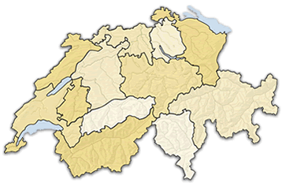
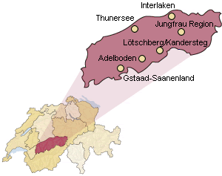
Turistické marketingové regiony Švýcarska

Slide 69
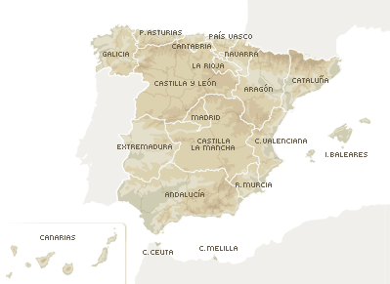
Turistické regiony Španělska

Slide 70
Polská vojvodství – marketingové turistické regiony

Slide 71
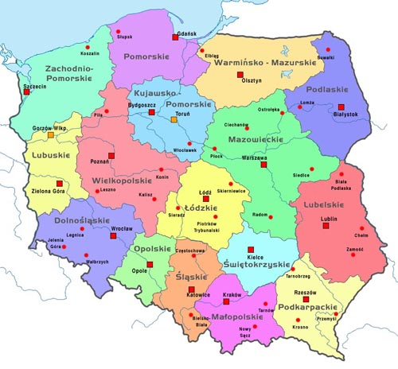

Slide 72
Spolkové země Rakouska – marketingové turistické regiony

Slide 73
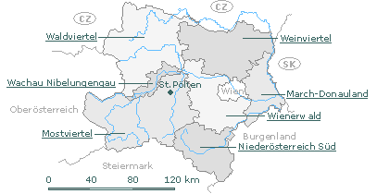
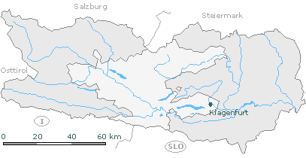
Země se dále člení
do turistických regionů
a oblastí

Slide 74
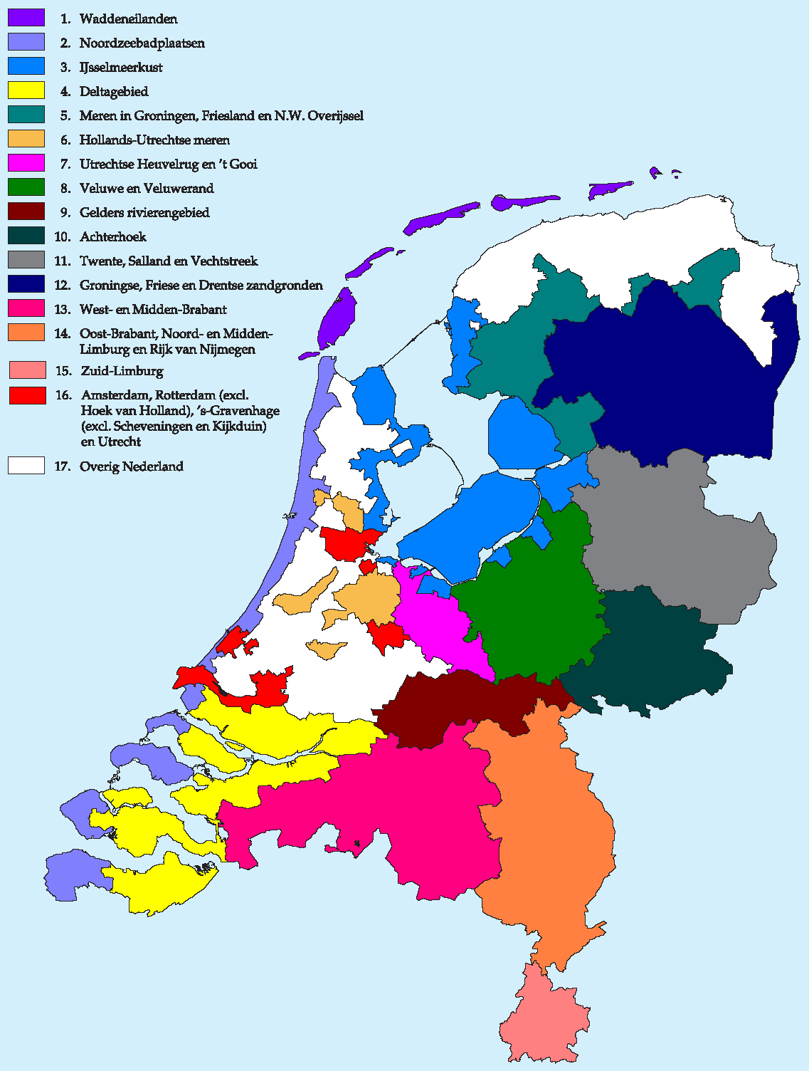

Slide 75
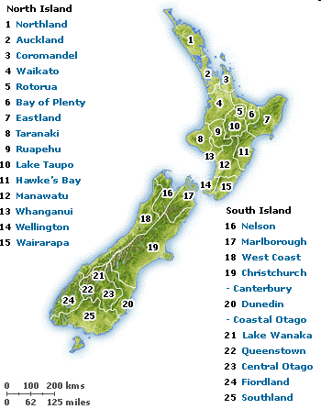

Slide 76
Přínosy z regionalizace
Teoreticko – metodologický (region cestovního ruchu – specifika, hlavní znaky a aspekty, problematika delimitace, funkční hledisko)
Manažerský (zlepšení organizace a marketingu trhu cestovního ruchu, zaměření se na poptávku po turistických produktech)
Pedagogický (regionalizace jako poznávací nástroj ve výuce)

